Slide 1
Case Study Discounts for close to expiration products (pink labels)
Alexandre Alves
Stefane Zandonadi
Andreia Campos
Sara Gomes
Filipa Carolino

Slide 2
Temas a abordar
1. Enquadramento
2. Preparação dos dados | Resumo
3. Dashboard
4. Identificação das melhores variáveis preditivas
5. Escolha e aplicação do modelo
6. Melhorias ao processo
Anexo I - Detalhe da preparação dos dados
Anexo II - Detalhe da identificação das melhores variáveis preditivas
Anexo III - Detalhe da Modelação e Otimização dos modelos
Notes:
Sara

Slide 3
1. Enquadramento
Problema: Prever se um produto com um pink label atribuída será ou não vendido (problema de classificação)
Objectivo: Evitar o desperdício alimentar e otimizar os lucros em produtos perecíveis
Dados disponíveis:
2 datasets iniciais (listagem dos produtos nos quais foi colocada a pink label – 150 054 linhas e 18 colunas - e listagem das lojas e das suas características);
Considerámos uma junção das duas tabelas através da coluna idstore.
Notes:
Sara

Slide 4
2. Preparação dos dados | Resumo
Melhorias na recolha de informação:
Uniformização das marcas
Uniformização das datas
Coluna individual para o discount
Uniformização das variáveis numéricas
Variáveis relevantes/obrigatórias com valores em falta:
Valor inicial do produto
Valor do produto após desconto
Valor do desconto
Data da venda do produto
Inconsistências encontradas:
Data de venda anterior à data de colocação da pink label
Valores incorrectos na proporção de vida útil restante aquando da aplicação da pink label.
Notes:
Stefane

Slide 5
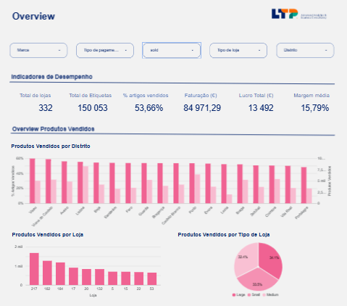
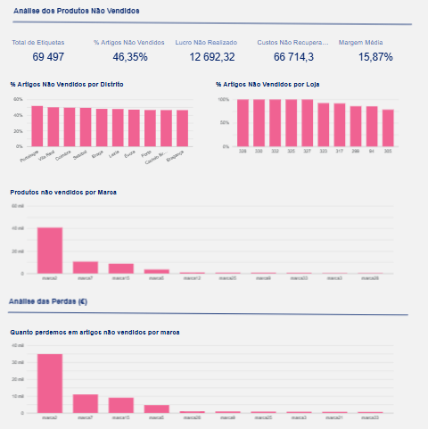
3. Dashboard
Notes:
Primeira Parte – Filipa
Segunda Parte – Stefane

Slide 6
4. Identificação das melhores variáveis preditivas
Variáveis categóricas:
Brand não foi considerada - variável desbalanceada
Selling_day_of_week não foram considerados - geravam data leakage
Variáveis | Chi-Square | Incluir no modelo?
brand | 5 Sim | Não – variável desbalanceada
district | 5 Sim | Sim
labelling_day_of_week | 5 Sim | Sim
labelling_day_8 | 5 Sim | Sim
labelling day 15 | 5 Sim | Sim
labelling day 23 | 5 Sim | Sim
type | 0 Sim | Não
Notes:
Nesta etapa, o nosso objetivo foi identificar quais variáveis categóricas apresentam maior poder preditivo para o nosso modelo, que visa prever se um produto com pink label será vendido ou não.
Para isso, utilizamos o teste Chi-Square com validação cruzada estratificada (Stratified K-Fold com 5 folds), garantindo uma análise mais robusta ao avaliar a associação estatística entre cada variável categórica e o target de venda.
Olhando para os resultados:
A maioria das variáveis apresentou um resultado positivo no teste Chi-Square
Contudo, a variável ‘brand’, apesar de ser estatisticamente relevante, foi descartada por ser desbalanceada, o que poderia introduzir viés no modelo.
A variável ‘type’, por outro lado, não apresentou relevância estatística (Chi-Square = 0), e portanto também foi excluída.
As demais variáveis, como ‘district’, ‘labelling_day_of_week’, e datas específicas de rotulagem, foram consideradas apropriadas para inclusão no modelo.
Por fim, apenas queria destacar que a variável ‘Selling_day_of_week’ não foi considerada, pois gerava data leakage, ou seja, trazia informações do futuro em relação ao momento de previsão, o que comprometeria a validade do modelo.

Slide 7
4. Identificação das melhores variáveis preditivas
Variáveis numéricas:
A variável discount foi considerado uma variável com baixa relevância contudo considerámos uma variável relevante tendo em conta o conteúdo do problema
Variável | RFE | Lasso | DT | Incluir no modelo?
Selling_square_ft | 5 Sim | 5 Sim | 5 Sim | Sim
labelling_day | 5 Sim | 5 Sim | 5 Sim | Tentar com e sem
weight (g) | 5 Sim | 5 Sim | 5 Sim | Sim
Margem_num | 0 Sim | 5 Sim | 5 Sim | Tentar com e sem
perc_expiring_sku | 5 Sim | 5 Sim | 5 Sim | Sim
discount | 0 Sim | 0 Sim | 0 Sim | Sim, tendo em conta o conteudo do problema
new_pvp | 5 Sim | 5 Sim | 5 Sim | Sim
Notes:
Dando continuidade à seleção de variáveis, nesta fase avaliámos o conjunto de variáveis numéricas, com o objetivo de identificar quais as que mais contribuem para prever a venda de produtos com pink label.
Utilizámos três métodos de seleção de variáveis:
Recursive Feature Elimination
Lasso e
Árvores de Decisão
Cada um foi avaliado com stratified kfolds
As variáveis ‘Selling_square_ft’, ‘weight (g)’, ‘perc_expiring_sku’ e ‘new_pvp’ foram selecionadas consistentemente pelos três métodos e assim consideradas para inclusão no modelo.
A variável ‘labelling_day’, apesar de também ter sido selecionada nos três métodos, será testada com e sem no modelo final, para validar seu impacto na performance.
O mesmo se aplica à variável ‘Margem_num’, que só foi selecionada por dois métodos, e por isso será testada de forma opcional.
📌 Notas adicionais:
A variável ‘discount’ foi inicialmente considerada com baixa relevância, mas foi mantida por critério de negócio, dada a sua importância no contexto de decisão de compra.
Label Encoder (atribui um valor numérico às variáveis categóricas) ou Get Dummies (cria variáveis dummie para cada Categoria dentro das variaveis)

Slide 8
4. Identificação das melhores variáveis preditivas
CONCLUSÕES:
Variáveis a incluir no modelo | Descrição
selling_square_ft | Área de venda disponível
new_pvp | Preço identificado na etiqueta rosa
weight (g) | Peso de cada SKU
perc_expiring_sku | Proporção da validade restante do item quando a etiqueta foi impressa
Margem_num | Valor numérico da margem bruta
discount | Valor do desconto aplicado
district | Localização do distrito da loja
labelling_day_of_week | Dia da semana em que a etiqueta foi emitida.
labelling_day_8 | Etiquetas emitidas até o dia 8 do mês (inclusive).
labelling_day_15 | Etiquetas emitidas entre os dias 9 e 15 do mês.
labelling_day_23 | Etiquetas emitidas entre os dias 16 e 23 do mês.
sold | Variável preditiva. (=1) se a etiqueta foi vendida antes da data de validade, (=0) caso contrário
Notes:
Após a análise estatística e a avaliação com diferentes técnicas de seleção de variáveis — como Chi-Square, RFE, Lasso e Árvores de Decisão — criámos vários datasets com diferentes combinações possíveis de variáveis.
Testámos o desempenho dos modelos com essas diferentes variações e, com base nos resultados obtidos, chegámos a esta seleção final de variáveis a incluir no modelo preditivo.
🔎 As variáveis selecionadas foram:
selling_square_ft – representa a área de venda disponível.
new_pvp – preço presente na etiqueta rosa.
weight (g) – peso individual do SKU.
perc_expiring_sku – proporção de validade restante no momento em que a etiqueta foi emitida.
Margem_num – valor da margem bruta do produto.
discount – valor do desconto aplicado.
district – localização do distrito onde o produto está a ser vendido.
labelling_day_of_week – dia da semana da emissão da etiqueta.
labelling_day_8, day_15 e day_23 – que dividem a emissão da etiqueta ao longo do mês, capturando padrões de tempo que influenciam a venda.
Por fim, temos a variável sold, que é a nossa variável alvo — indicando se a etiqueta rosa resultou numa venda antes da data de validade.
✅ Com esta combinação, garantimos um bom equilíbrio entre performance preditiva e coerência com o contexto de negócio, evitando variáveis que causam data leakage ou introduzem viés no modelo.

Slide 9
5. Escolha e aplicação do modelo
Divisão dos dados:
Treino (90%)
Teste (10%)
Modelos utilizados:
Logistic Regression (LR)
K-Nearest Neighbors (KNN)
Decision Tree(DT)
Resultados (selecção do modelo | pré otimização)
Otimização:
O KNN é um algoritmo que classifica um novo ponto de dados com base nos 'k' pontos mais próximos (vizinhos) no conjunto de treino.
Neste caso experimentamos diferentes números de vizinhos e escolhemos o melhor compromisso entre os resultados em treino e os resultados em validação.
Resultados (selecção do modelo | pós otimização)
 | Train | Validation
LR | 0.667+/-0.0 | 0.667+/-0.0
KNN | 0.799+/-0.0 | 0.727+/-0.0
DT | 0.666+/-0.02 | 0.666+/-0.01
 | Train | Validation | Teste
Best LR | 0.698+/-0.0 | 0.698+/-0.0 | -
Best KNN | 0.803+/-0.0 | 0.738+/-0.0 | 0.725224097
Notes:
Alexandre

Slide 10
5. Melhorias ao processo
Informação adicional:
Nomes das marcas e dos sku de forma a permitir uma eventual categorização
Identificação da data de referência da extracção da informação
Informação de quando é que o produto foi colocado na prateleira
Outras melhorias:
- Maior capacidade computacional para correr modelos mais exaustivos e com maior rapidez
Notes:
Sara

Slide 11
Anexo I Detalhe da preparação dos dados

Slide 12
Preparação dos Dados | Formatação
Erros encontrados | Alteração | Soluções utilizadas
Verificação de duplicados (33 740) | Não | Não eliminámos os duplicados porque considerámos que podiam ser de facto operações distintas
Formatação “Brand” | Sim | Uniformização das categorias com o mesmo significado (ex: “marca 2” e marca2”)
Formatação “old_pvp” | Sim | Substituir “,” por “.”. Arredondar para 2 casas decimais. Alterar o tipo de variável.
Formatação “new_pvp” | Sim | Separar o new_pvp do discount (criar uma coluna adicional “discount”). Substituir “,” por “.”. Alterar o tipo de variável.
Nova coluna “discount” | Sim | Uniformização dos valores (ex: 20% e 0.2)
Formatação “profit” | Sim | Alterar o tipo de variável. Arredondar para 2 casas decimais.
Formatação da “margem_num” | Sim | Transformação dos valores em número (0.2) em vez de percentage (20%).
“Perc_expiring_sku” > 1 | Sim | Todas as observações dos skus 122 e 134 com este erro, e alterámos pela média dos perc_expiring_sku.
“expiring_date”, “labeling date”, “selling_date” | Sim | Uniformização das datas ao nível dos separadores (ex: 12/5/2025 e 12-5-2025) e ao nível da orientação da data (ex: dd/mm/aaaa e mm/dd/aaaa). Alterar o formato das variáveis.
“sold” | Sim | Alterámos a variável sold para boliano.
“weight” | Sim | Alterar o tipo da variável para float.
“idstore “ e “sku” | Sim | Alterar o tipo da variável para object.

Slide 13
Preparação dos Dados | Novas colunas
Novas colunas | Descrição
“selling_day” | Dia do mês (ex: 1,2,3) da selling date.
“Selling_day of the week” | Dia da semana (ex: Monday, Tuesday) da selling date.
“labelling_day” | Dia do mês (ex: 1,2,3) da labeling date.
“Labeling_day of the week” | Dia da semana (ex: Monday, Tuesday) da labeling date.
“vida_util apos label” | Expiring date – Labeling date.
“dias_sell_labeling” | Selling date - Labelling date
'labelling_day_8’ | ['labelling_day'] <= 8
'labelling_day_15’ | ['labelling_day'] <= 15 & ['labelling_day'] > 8
'labelling_day_23’ | ['labelling_day'] <= 23 & ['labelling_day'] > 15

Slide 14
Preparação dos Dados | Outliers
Erros encontrados | Alteração | Soluções utilizadas
“old_pvp” > 400 (2 produtos em específico – sku 4 e sku 108) | Sim | Sku 4 substituímos pela moda do old_pvp desse sku. Sku 108 tinha apenas uma observação e decidimos eliminar essa observação.
“new_pvp” um valor de 250 | Sim | Correspondia à linha com o olp_pvp superior a 400. Desta forma substituímos tb pela moda.
“profit” 13 observações com profit sup 0.8 (sku 201 e 33) | Não | Fizemos uma análise detalhada das observações e considerámos que estes valores podiam ser reais, desta forma decidimos não os substituir.
“discount” com valor 0.99 (sku 4 e marca 3) | Sim | Considerando as várias possibilidades de discount destes sku’s, considerámos a moda do discount destes sku’s.
1491 observações com “weight” > 400 | Não | Apesar de ser um valor significativamente superior aos restantes, verificámos que todas as observações estavam associadas ao mesmo sku (produto), desta forma decidimos manter.

Slide 15
Preparação dos Dados | Missing Values
Erros encontrados | Alteração | Soluções utilizadas
“payment_method “ | Sim | Substituímos os valores nulos por “not sell”
“selling_day”, “Selling_day of the week”, Selling date | Não | Produtos não vendidos
“per_expiring_sku” tinha nulos para Sku 176, 149 e 45 | Sim | Substituímos pela mediana do per_expring_sku.
“weight” 428 nulos | Sim | Substituímos utilizando o KNNimputer
“old_pvp” 22 nulos | Sim | Substituímos pelo New_pvp/(1-discount)
“discount” ou “new_pvp” nulo | Sim | Cálculámos o new_pvp=profit/margin e discount = 1- (new_pvp/old_pvp).
“selling_square_fit” 10 779 nulos | Sim | Substituímos pela média do tipo de loja por Distrito.

Slide 16
Preparação dos Dados | Validação das incoerências
Incoerências | Falhas
Se Selling date preenchido e “Sold”=False | Não | Não foram encontrados erros
Selling date vazio e “Sold”=True | Sim | Alterámos para “Sold” =False quando selling data vazio
Cálculo do old_pvp * (1 - desconto) = new_pvp | Não | Não foram encontrados erros
new_pvp*margem = profit | Não | Não foram encontrados erros
selling_date inferior à labelling_date | Sim | Encontrámos 6 inconsistência. Nestes casos substituimos a selling date pela labelling date.
data de expiring superior à labelling | Não | Não foram encontrados erros

Slide 17
Anexo II Detalhe da identificação das melhores variáveis preditivas

Slide 18
Best predictive variables | Feature Selection Categóricas
Metodologia: Chi-Square (Filter Method) com stratified K-Fold
(forma eficaz de selecionar variáveis categóricas relevantes para a variável alvo binária, preservando o equilíbrio das classes em cada subdivisão da validação cruzada)
Variáveis consideradas: sold, brand, district, labelling_day_of_week, labelling_day_15, labelling_day_8, labelling_day_23, type
Objetivo:
Ver quais variáveis categóricas são mais relevantes em todos os folds.
Avaliar se uma variável é consistentemente importante, e não só por sorte num único split.
Obter p-valores médios e filtrar por p < 0.05.
Resultados:
Para todos os fold a variável “type” foi considerada irrelevante. Todas as outras foram consideradas relevantes.
Conclusões:
Desconsideramos as variáveis: type, selling day of the week (decorrente do data leakage), brand (variável muito desbalanceada, grande concentração na marca 2);
Manter: district, labelling_day_of_week, , labelling_day_15, labelling_day_8, labelling_day_23.
Notes:
Label Encoder (atribui um valor numérico às variáveis categóricas) ou Get Dummies (cria variáveis dummie para cada Categoria dentro das variaveis)

Slide 19
3. Best predictive variables | Feature Selection Numéricas
Metodologia: Variância
Variáveis consideradas: oldpvp, labelqty, weight (g), perc_expiring_sku, selling_square_ft, new_pvp, discount, Margem_num, vida_util_apos_label,labelling_day
Objetivo:
Avaliar a relevância de variáveis numéricas com base na sua variabilidade
Eliminar variáveis com variância muito baixa, que fornecem pouca ou nenhuma informação discriminativa.
Reduzir dimensionalidade do conjunto de dados (menos variáveis = modelos mais simples e rápidos).
Ajudar na seleção de features antes do treino de modelos (pré-processamento).
Evitar "overfitting", removendo variáveis constantes ou quase constantes.
Melhorar a qualidade dos dados, concentrando a análise nas variáveis mais informativas.
Resultados:
A variável labelqty apresenta variância 0, o que significa que se mantém constante e não faz sentido incluir.

Slide 20
3. Best predictive variables | Feature Selection Numéricas
Metodologia: Spearman
Variáveis consideradas: oldpvp, weight (g), perc_expiring_sku, selling_square_ft, new_pvp, discount, Margem_num, vida_util_apos_label,labelling_day
Objectivo:
Avaliar a associação monotônica entre variáveis numéricas e a variável target (mesmo que não seja linear).
Identificar variáveis numericamente relevantes com base na força e direção da correlação.
Selecionar variáveis explicativas úteis para modelos de machine learning, descartando as que não têm correlação com o target.
Classificar variáveis por grau de associação, permitindo ranking de importância inicial.
Funciona bem com variáveis ordinais ou transformadas, não exige distribuição normal.
Complementa outros métodos de seleção de variáveis (como chi-square ou variância).
Resultados:
Correlação forte entre o perc_expiring_sku e o vida_util_apos_label e entre o new_pvp e old_pvp, desta forma só faz sentido considerar uma variável de cada grupo.
Neste caso deixámos de considerar a old_pvp e a vida_util_apos_label.

Slide 21
3. Best predictive variables | Feature Selection Numéricas
Metodologia: Árvore de Decisão, Recursive Feature Elimination (RFE) e Lasso
Variáveis consideradas: weight (g), perc_expiring_sku, selling_square_ft, new_pvp, discount, Margem_num, labelling_day
Objetivo:
Classificar ou prever valores com base em regras simples (ex: "se... então...").
Segmentar os dados automaticamente, criando grupos com características semelhantes.
Dividir o espaço de decisão em regiões onde o target tem comportamento consistente.
Aprender regras de decisão a partir dos dados de treino, sem necessidade de fórmulas estatísticas complexas.
Modelar relações não lineares entre variáveis de forma natural.
Servir como bloco base para modelos mais complexos como Random Forest ou Gradient Boosting.
Fazer seleção implícita de variáveis → variáveis irrelevantes tendem a ser ignoradas pela árvore.
Gerar explicações interpretáveis → cada decisão é visível como um caminho lógico (ótimo para relatórios e reguladores).
Notes:
são duas components que podem ser ajustadas/melhoradas caso queiramos ajustar as vendas dos produtos com labeling date.

Slide 22
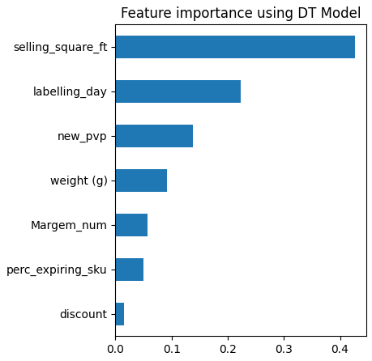
Resultados:
Conclusões:
Apesar de este método desconsiderar as variáveis discount, decidimos manter visto que é uma variável relevante para o problema em questão

Slide 23
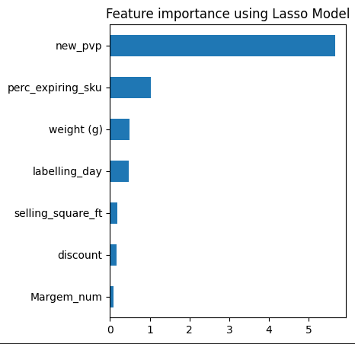
3. Best predictive variables | Feature Selection Numéricas
Metodologia: Recursive Feature Elimination (RFE)
Variáveis consideradas: weight (g), perc_expiring_sku, selling_square_ft, new_pvp, discount, Margem_num, labelling_day
Objetivo:
Selecionar as variáveis mais relevantes ao eliminar recursivamente as menos importantes com base no desempenho do modelo.
Reduzir a complexidade do modelo, removendo variáveis redundantes ou irrelevantes.
Melhorar a performance e a generalização do modelo, evitando overfitting.
Conclusões:
Desconsiderar a variável margem_num
Resultados:

Slide 24
3. Best predictive variables | Feature Selection Numéricas
Metodologia: Lasso
Variáveis consideradas: Selling_square_ft, labelling_day, oldpvp, weight (g), Margem_num
perc_expiring_sku, labelqty
Objetivo:
Selecionar variáveis automaticamente, forçando os coeficientes menos relevantes a zero (feature selection embutida).
Reduzir o risco de overfitting, penalizando modelos muito complexos com muitos coeficientes.
Melhorar a interpretabilidade do modelo, mantendo apenas as variáveis mais influentes.

Slide 25
3. Best predictive variables | Feature Selection Numéricas
Resultados:
Conclusões:
A variavel margem_num foi considerada irrelevante. Apesar do discount também ter sido considerado irrelevante, decidimos mantê-lo, visto que é uma variável relevante para o problema em questão
Variável | Relevante?
Weight(g) | Sim
Perc_expiring_sku | Sim
Selling_square_ft | Sim
New_pvp | Sim
Discount | Não
Margem_num | Não
Labelling_day | Sim

Slide 26
Anexo III Detalhe da Modelação e Otimização dos modelos

Slide 27
Modelação
Modelos Utilizados:
Logistic Regression: algoritmo utilizado para problemas de classificação. Consiste em combinação linear, semelhante à regressão linear mas sendo depois combinada com uma conversão para uma função sigmóide. No fundo, iremos querer ver quais são os melhores pesos a atribuir (ordenada na origem e declive da reta) e depois transformar numa curva em que o que estiver acima de determinado valor (geralmente 0.5) é classificado como sim e abaixo como não. Dá-nos a probabilidade de uma observação pertencer a uma certa classe.
KNN: K-Nearest Neighbors - funciona com a premissa de ver pontos de dados semelhantes que estão próximos uns dos outros sendo que temos de escolher depois quantos “vizinhos” queremos e de que forma queremos calcular a distância, escolhendo depois a classe a que uma observação pertence (em problemas de classificação) através da moda da classe dos vizinhos.
Decision Tree: Árvore de Decisão: divide os dados em subconjuntos com base nos valores dos atributos, criando uma estrutura em forma de árvore que pode ser usada para classificar ou prever valores para novas instâncias. Começa com um só nó com todos os dados e vai vendo qual o melhor atributo para dividir em novos ramos e vai por aí fora até obtermos x número de folhas através das quais classificaremos onde se enquadrarão as nossas novas observações.

Slide 28
Otimização
Otimização dos Modelos:
Logistic Regression: para este, utilizámos duas formas. O RandomizedSearchCV e o GridSearchCV. No fundo, fazem o mesmo, no entanto, demos prevalência aos resultados do Grid Search uma vez que este faz uma busca exaustiva (experimenta todas as combinações possíveis e vê qual nos dá um melhor resultado). Os 4 parâmetros que procurámos ajustar foram o C (força da regularização), a penalty (tipo de regularização), o solver (algoritmo de otimização a usar) e o max-iter (nº máximo de iterações que pretendemos).
Best Hyperparameters for Logistic Regression: {'solver': 'saga', 'penalty': 'l1', 'max_iter': 300, 'C': 0.001}
KNN: No nosso caso, passou essencialmente pela escolha do número de vizinhos (k) que queríamos. O melhor acabou por ser apenas 1 vizinho.
Decision Tree: Utilizámos também o RandomizedSearchCV e o GridSearchCV, dando uma vez mais prevalência aos valores do Grid Search.
Os 3 hiperparâmetros que procurámos otimizar foram o criterion (função para medir a qualidade de uma divisão, ou seja, ver qual é a variável que vamos usar para dividir a árvore), a max_depth (qual a profundidade máxima da árvore) e o min_samples_split (que é o nº mínimo de observações que queremos que esteja em cada folha final).
Best Hyperparameters: {'criterion': 'gini', 'max_depth': 3, 'min_samples_split': 2}

Slide 29
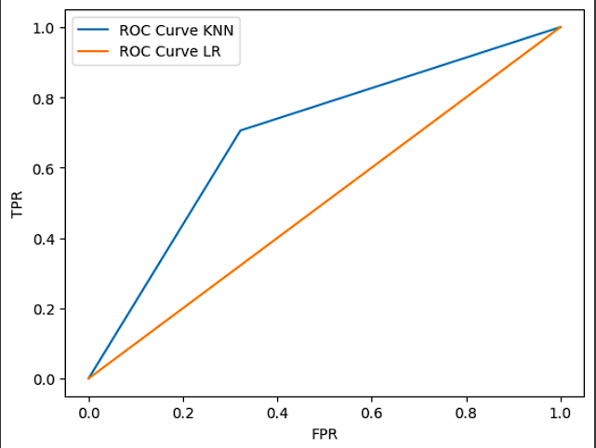
Escolha do melhor modelo
Escolha dos Modelos Otimizados:
No final, descartamos a Decision Tree uma vez que era a que nos estava a dar os piores resultados e voltamos a correr os modelos com os parâmetros obtidos na otimização. Para isso, pegamos nos 90% dos dados que colocamos para treino e dividimos em 80% para treino e 20% para validação.
Voltamos a rodar o código para os modelos do KNN e LR e obtivemos a confirmação de que o KNN seria o melhor. Fizemos também uma ROC Curve para visualizar também isto e confirmar (é o melhor modelo o que tiver uma maior área por baixo da curva):

Slide 30
Resultado
Aplicação do melhor modelo aos 10% de teste:
No final, pegamos então no nosso melhor modelo do KNN e aplicámos aos 10% que tínhamos deixado de parte no início para teste.
Neste caso não houve necessidade de alterar o threshold uma vez que só estamos a lidar com um vizinho. Isto faz com que sempre que for maior que 0, vá ser um Sim uma vez que a previsão de probabilidades contêm apenas 0’s e 1’s.
Obtivemos assim um F1-Score final de:
0.72522

Slide 31
Anexo III Outros elementos relevantes

